Slide 1
中学理科 物理分野
～作用・反作用の法則～
Yr. 2025
ほうじ茶
@hojicya_study

Slide 2
実験
風船の上に本を乗せて，風船にかかる力を考えた．

Slide 3


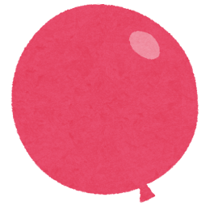
実験
https://www.irasutoya.com

Slide 4
Q
風船の上に本を乗せたら，
風船はどうなった？
風船が本に与える力についてまで考えられるとなお良い．

Slide 5
力の性質 No. 3
力は物体を
支える！

Slide 6
目には目を，歯には歯を…
1つの物体がもう一方の物体に力を加えると，同じ大きさ，逆向きの力がはたらく．
これを作用・反作用の法則という．

Slide 7
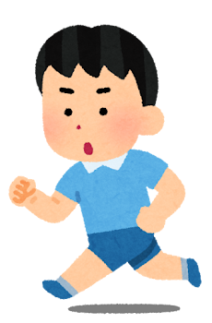
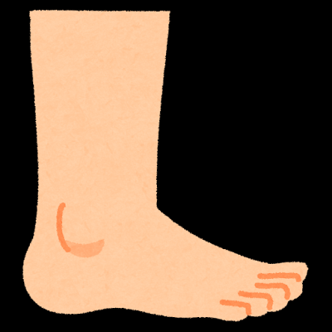
なぜ前に進めるのか？
拡大
反作用
地面が足を
押し返す
地面
作用
地面を蹴る
https://www.irasutoya.com

